Slide 1
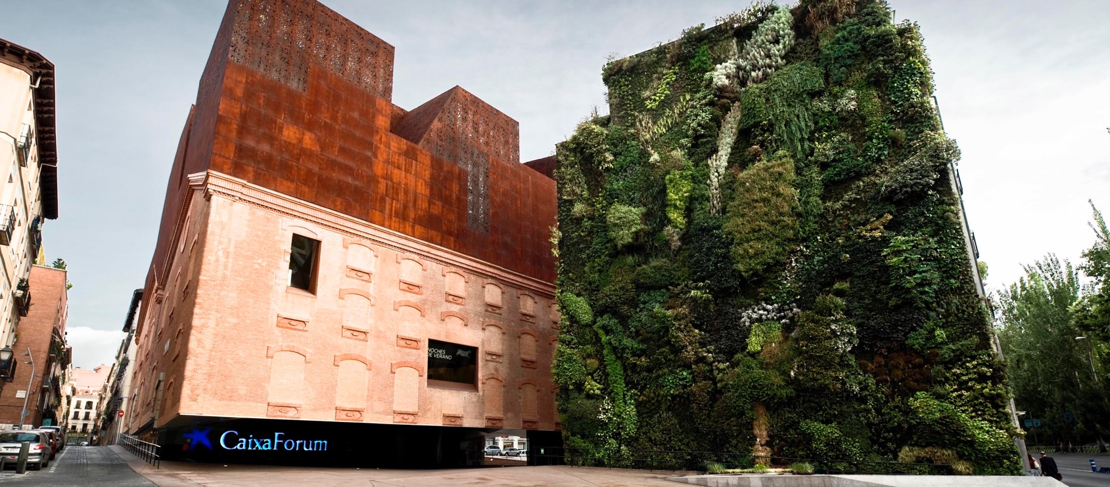

caixaForum maDRID
Guía accesible
para la visita

Slide 2







Información general
En esta guía ENCONTRARÁS información
referente a CaixaForum madrid
El material de la guía está creado como anticipación para facilitar el seguimiento de tu visita.
Recomendamos revisar la guía antes de ir a CaixaForum para preparar la visita.
En CaixaForum encontrarás diferentes espacios para visitar. Podrás visitarlos todos o crear tu propio itinerario.
Hay autobuses de línea y metro
que llevan a CaixaForum.
Hay parquin público cercano.
En la web de CaixaForum puedes encontrar toda la información del centro, sus actividades y exposiciones: CaixaForum.org/Madrid
Paseo del Prado, 36. 28014 Madrid
913 307 300
Pictogramas extraídos de Flaticon e inspirados en ARASAAC

Slide 3



1
2
3
ESTA GUÍA SIRVE PARA SABER CÓMO ACCEDER A CAIXAFORUM MADRID. QUIZÁ LA TENGAS QUE USAR CON AYUDA DE UNA PERSONA DE APOYO.
ESTA GUÍA ESTÁ EN FORMATO EDITABLE PARA QUE LA ADAPTES A TUS NECESIDADES. PUEDES CAMBIARLA, REDUCIRLA O AMPLIARLA.
PUEDES LLEVAR LA GUÍA EN LA PANTALLA DEL MÓVIL O TABLETA.
TAMBIÉN PUEDES IMPRIMIR TODA LA GUÍA O SOLO UNA PARTE Y LLEVARLA CONTIGO.

Slide 4
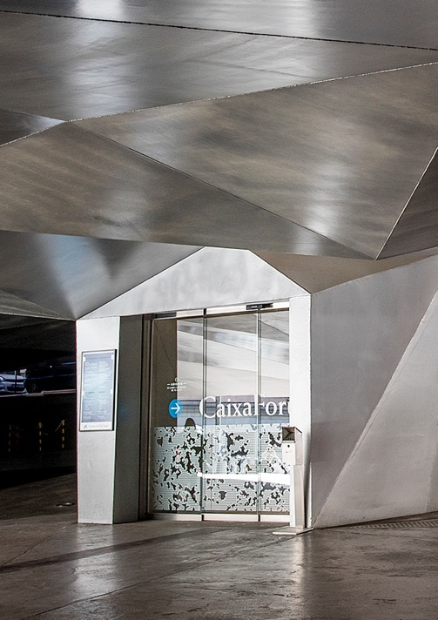
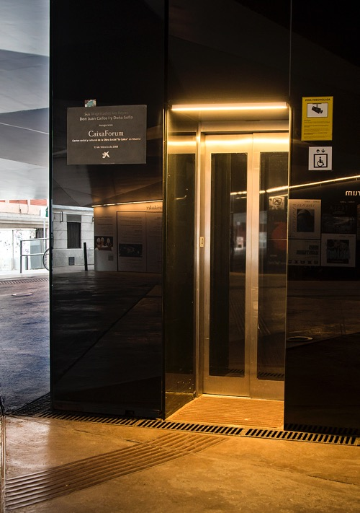
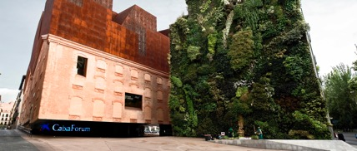





Planta calle
ENTRADA A CAIXAFORUM
CAIXAFORUM MADRID TIENE ENTRADA CON ESCALERAS FIJAS Y ASCENSOR

Slide 5
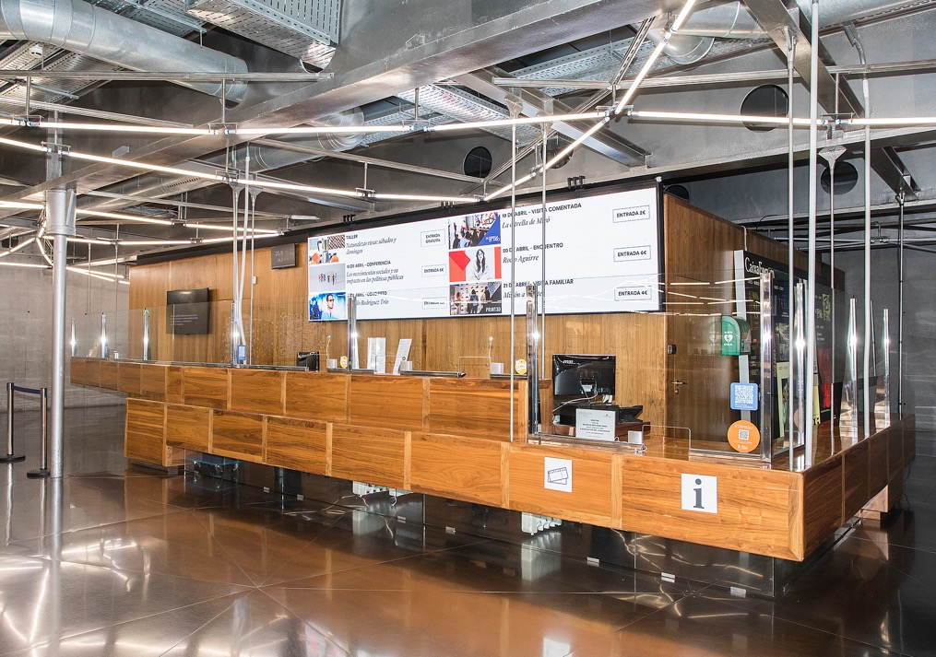






Planta 1
Información y taquillas
EN LA PLANTA 1 ESTÁ INFORMACIÓN y taquillas

Slide 6
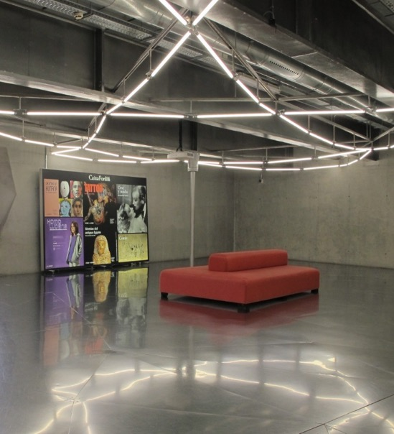
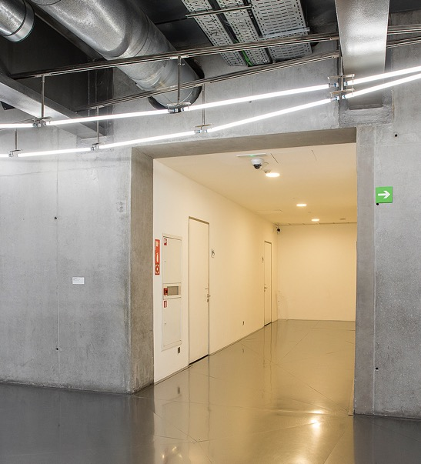
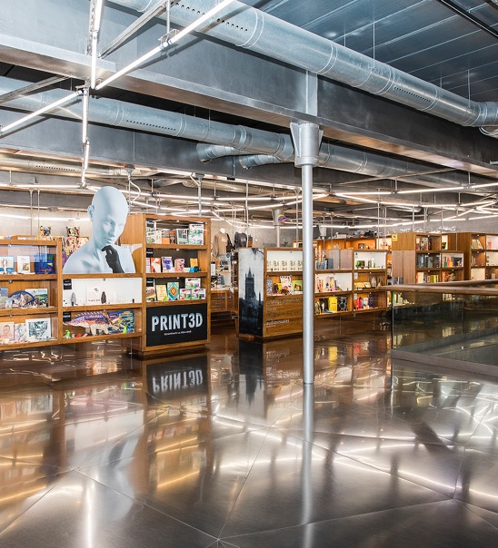
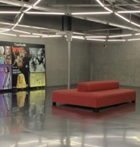


Planta 1
lobby
baños
tienda
EN LA PLANTA 1 ESTÁ EL LOBBY, LOS BAÑOS Y LA TIENDA

Slide 7
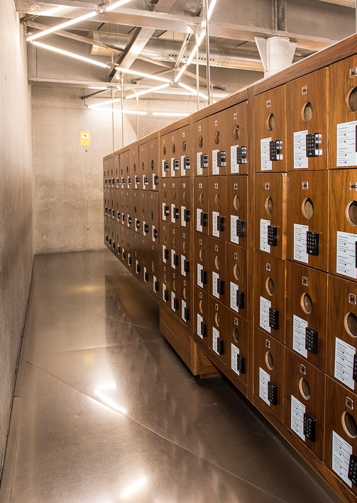
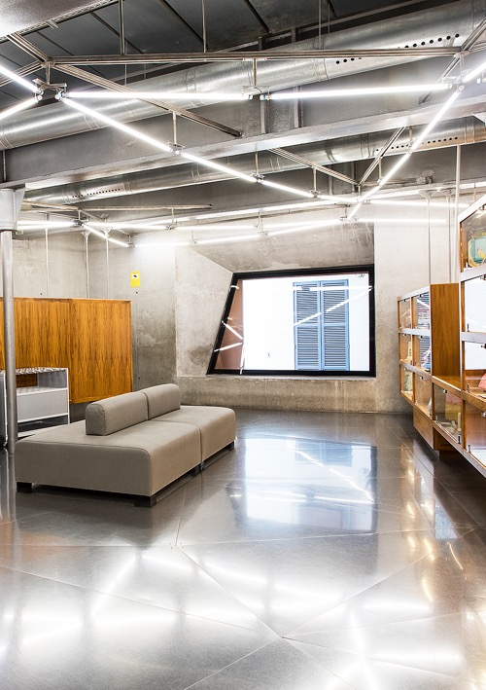


Planta 1
Zona relajada
y consignas
EN LA PLANTA 1 ESTÁ LA ZONA RELAJADA Y LAS CONSIGNAS

Slide 8
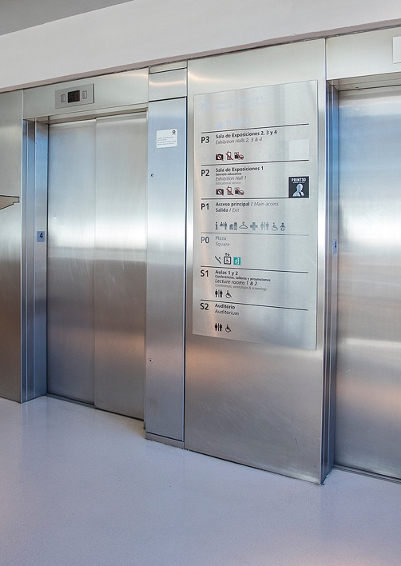
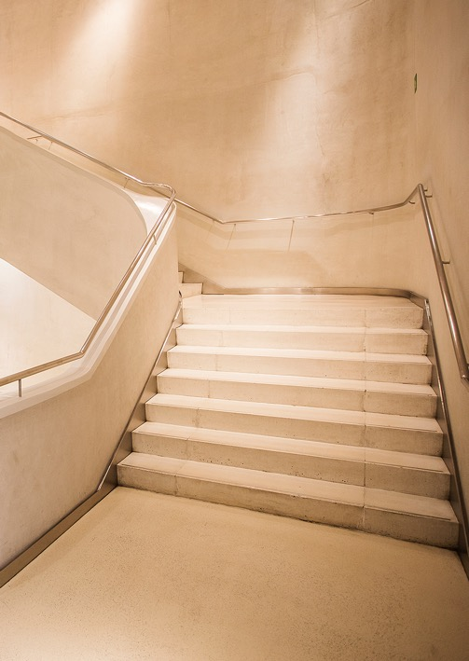
Planta 1
Escaleras
y ascensor
AL LADO DEL LOBBY ESTÁ EL ASCENSOR Y LAS ESCALERAS

Slide 9
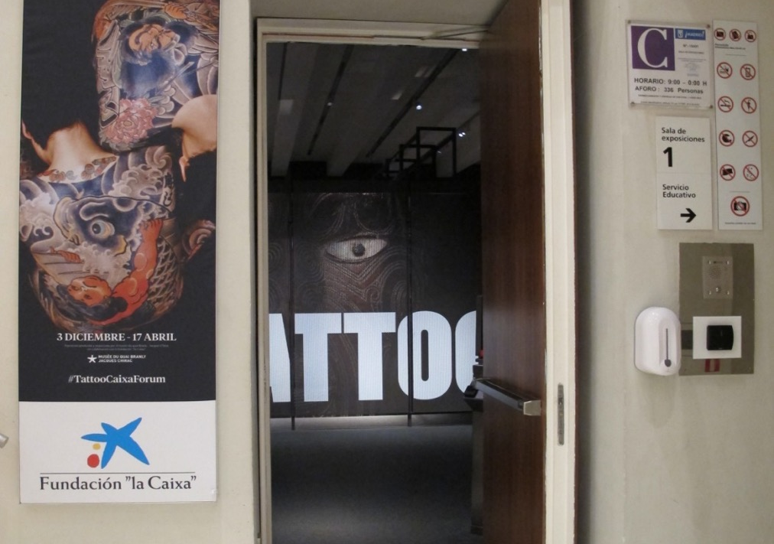


Planta 2
Sala de exposiciones 1
EN LA PLANTA 2 ESTÁ LA SALA DE EXPOSICIONES 1

Slide 10
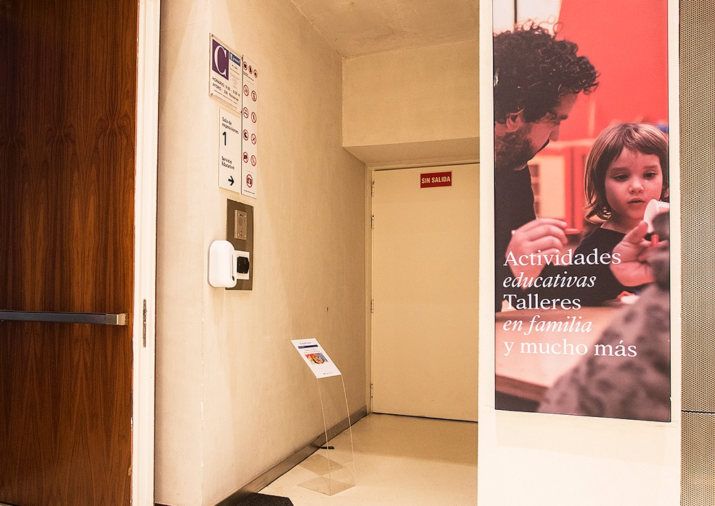

Planta 2
espacio educativo
Y FAMILIAR
EN LA PLANTA 2 ESTÁ EL ESPACIO EDUCATIVO Y FAMILIAR

Slide 11
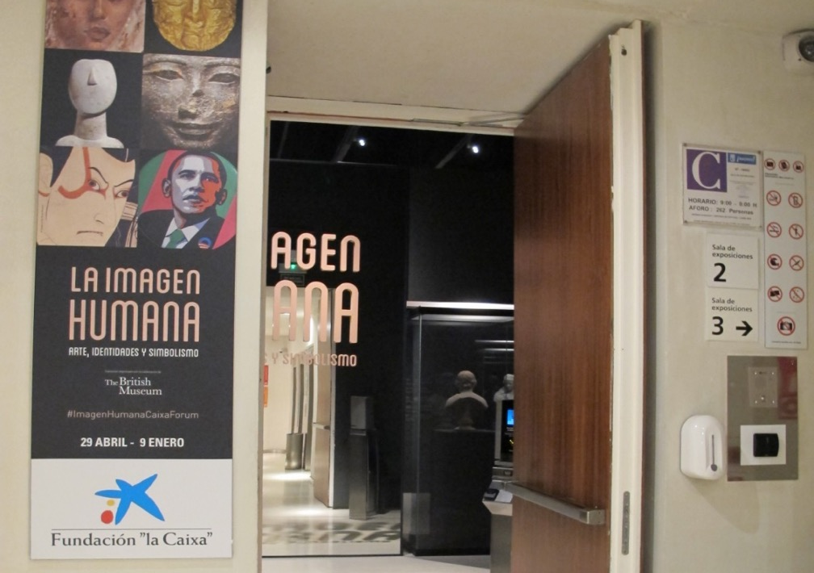

Planta 3
Salas de exposiciones 2
EN LA PLANTA 3 ESTÁ LA SALA DE EXPOSICIONES 2

Slide 12
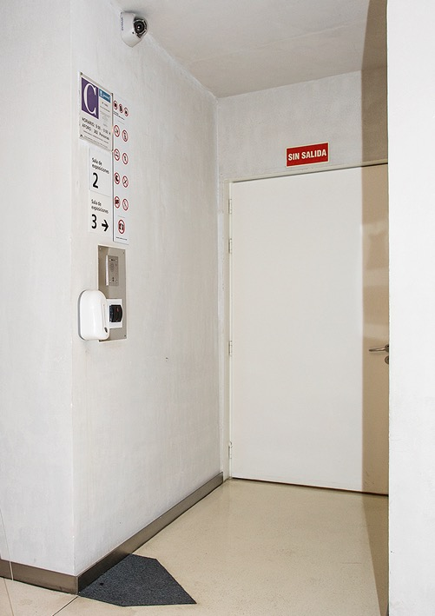
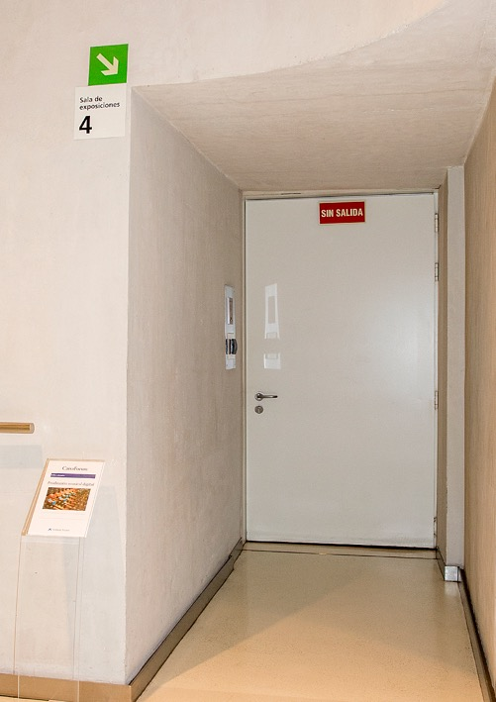


Planta 3
Salas de exposiciones 3 y 4
EN LA PLANTA 3 ESTÁN LAS SALAS de exposiciones 3 Y 4

Slide 13
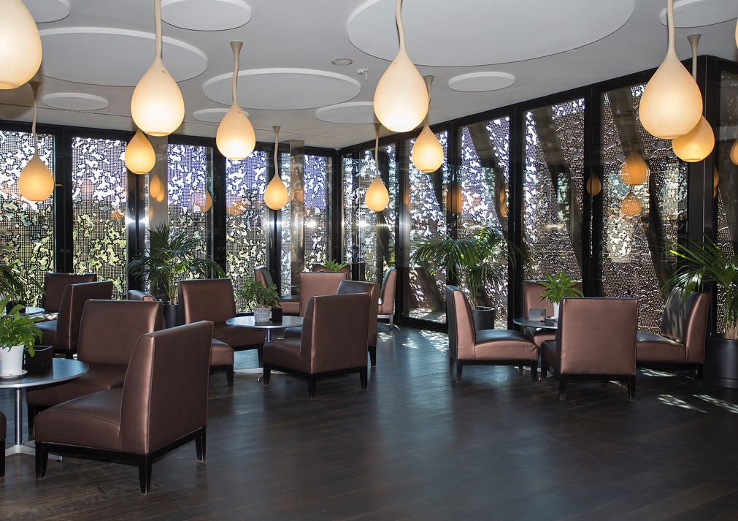


Planta 4
CAFETERÍA-
RESTAURANTE
EN LA PLANTA 4 ESTÁ LA CAFETERÍA-RESTAURANTE

Slide 14
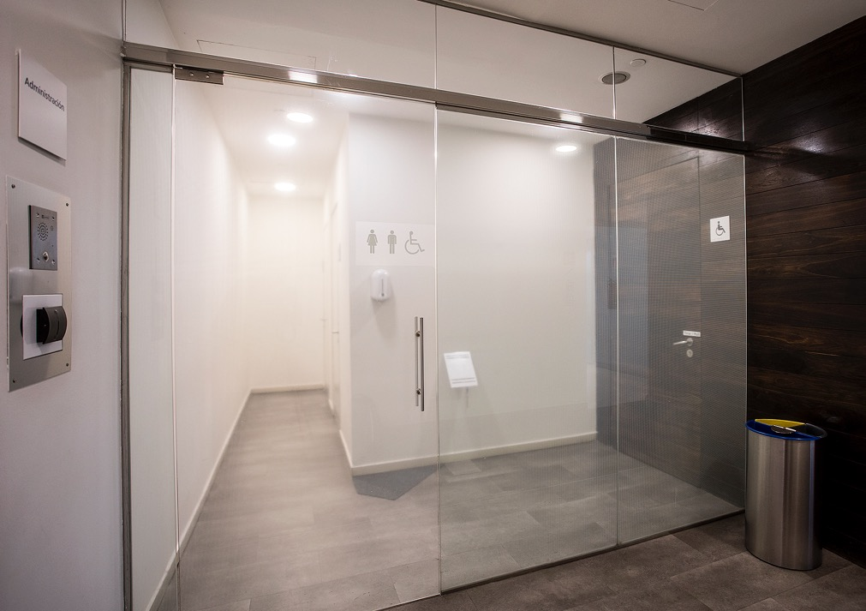
Planta 4
baños
EN LA PLANTA 4 LOS BAÑOS ESTÁN AL LADO DE LA CAFETERÍA

Slide 15
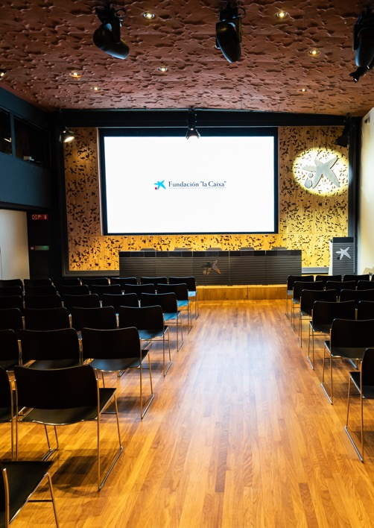
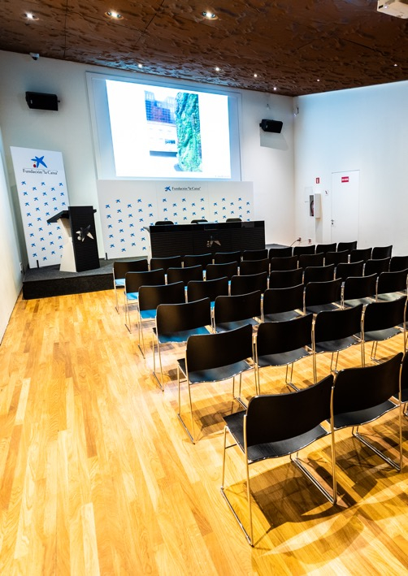
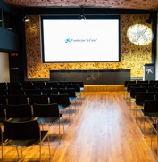
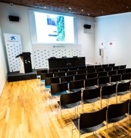
Planta –1
AULAS
EN LA PLANTA –1 ESTÁN EL AULA 1 Y EL AULA 2

Slide 16
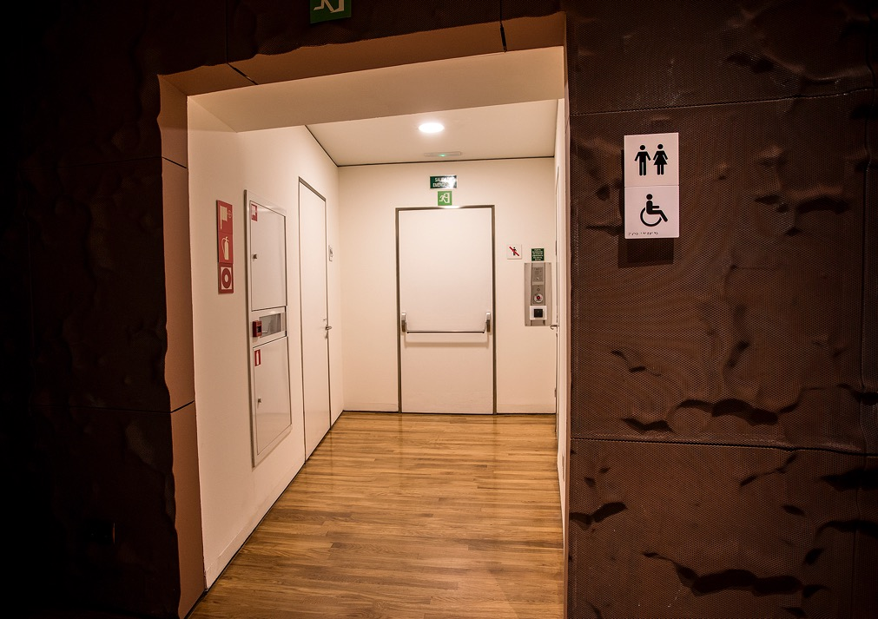
Planta –1
baños
EN LA PLANTA –1 LOS BAÑOS ESTÁN AL LADO DE LAS AULAS

Slide 17
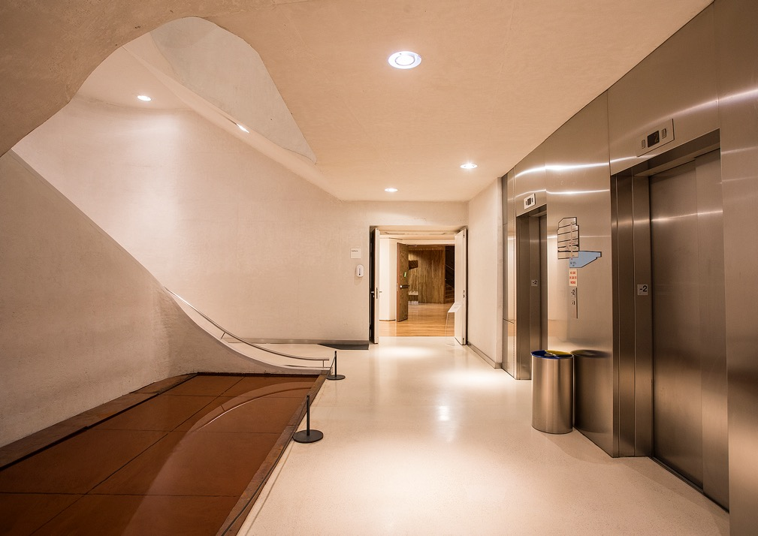
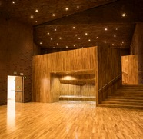


Planta –2
ACCESO
AL FOYER Y
AL AUDITORIO
EN LA PLANTA –2 HAY UN ESTANQUE Y EL ACCESO AL FOYER Y AL AUDITORIO

Slide 18
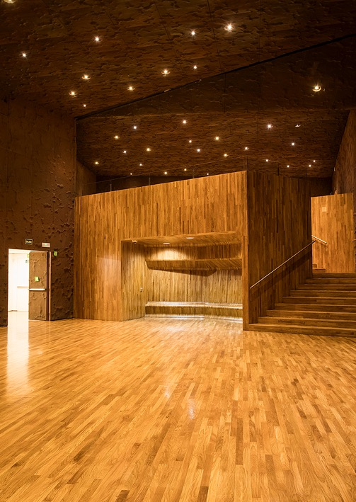
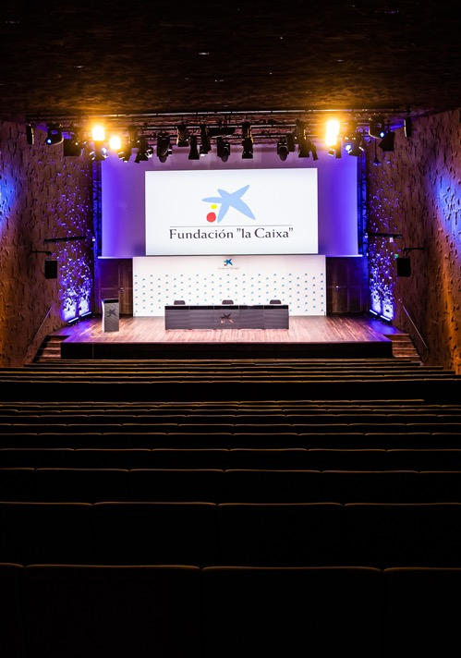
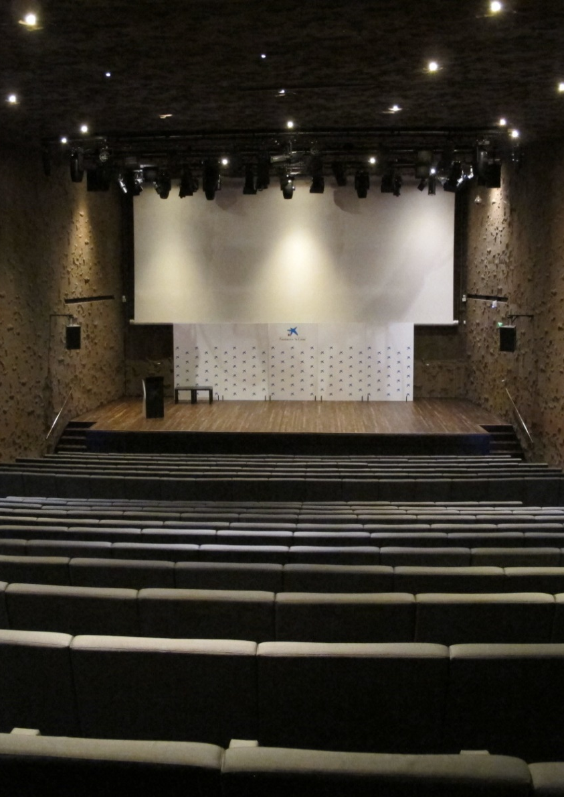
Planta –2
Foyer y
auditorio
EN LA PLANTA –2 ESTÁN EL FOYER Y EL AUDITORIO

Slide 19
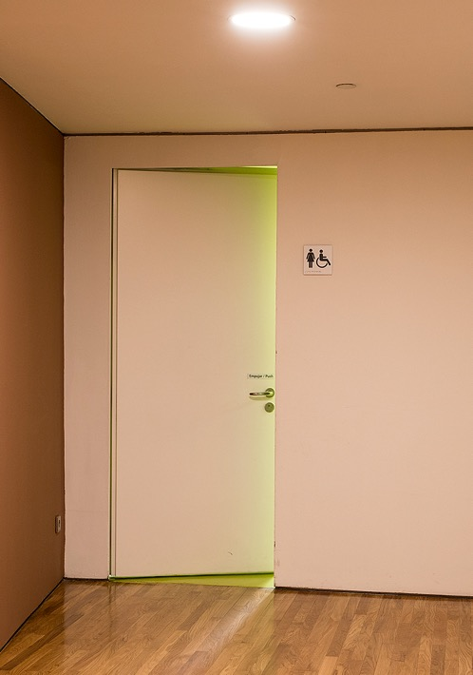
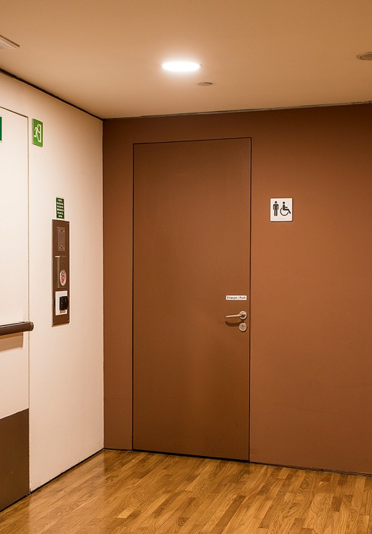
Planta –2
Baños
EN LA PLANTA –2 LOS BAÑOS ESTÁN AL LADO DEL FOYER

Slide 20
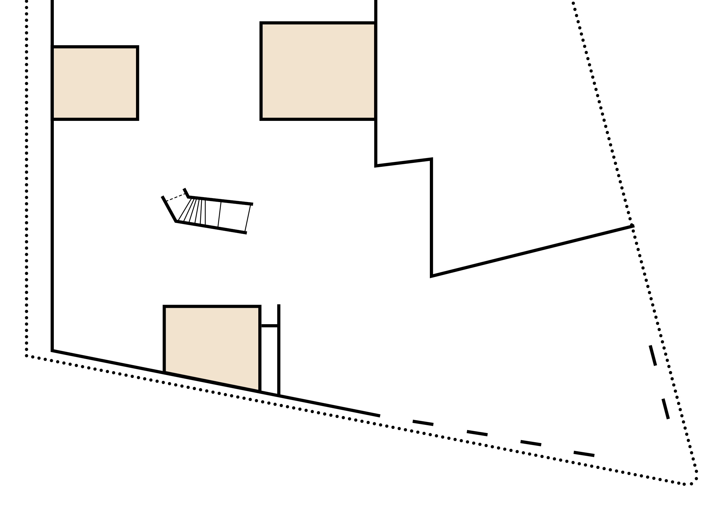

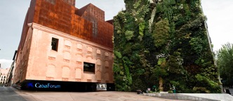
PLANO / caixaforum Madrid
Planta
CALLE
ACCESO principal
Entrada a caixaforum
ESPACIO NO ACCESIBLE AL PÚBLICO

Slide 21
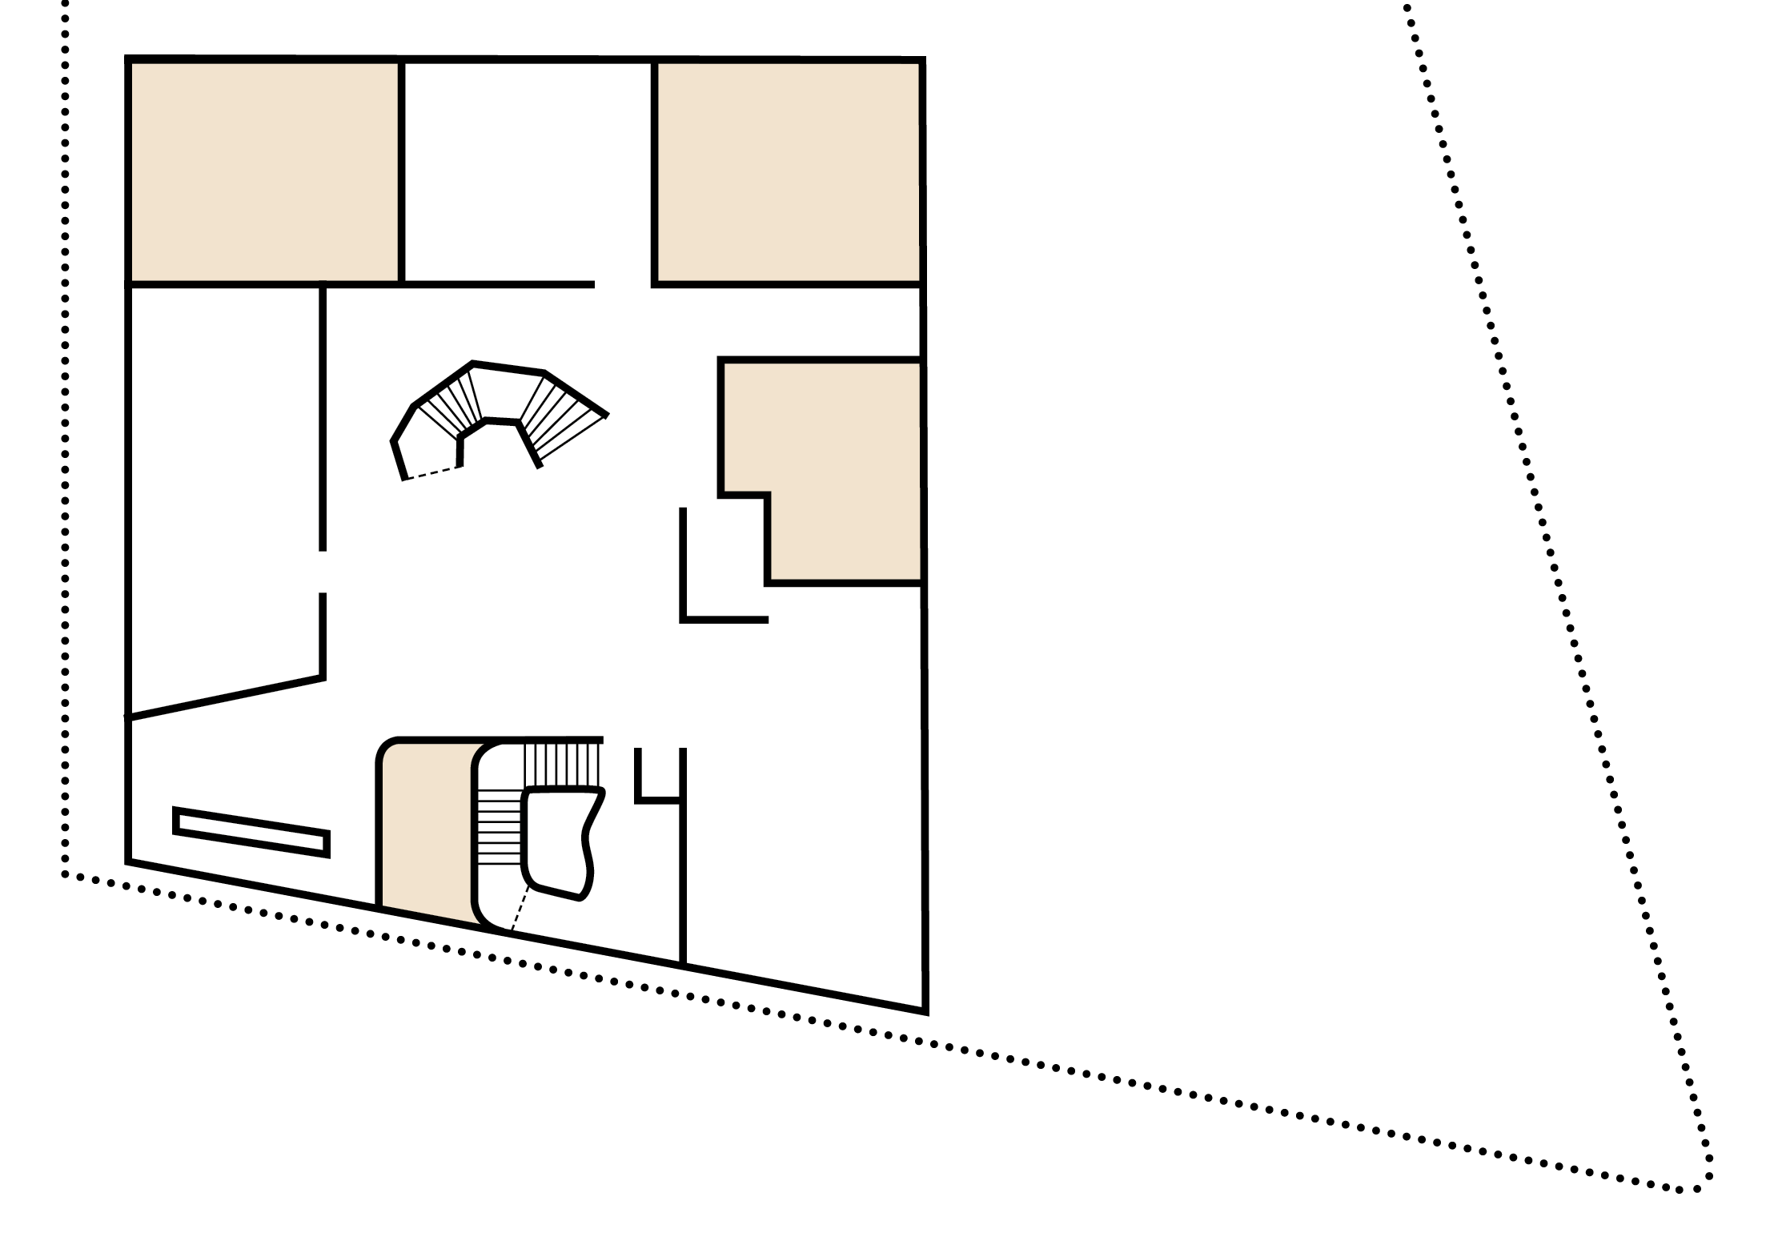



PLANO / caixaforum Madrid
Planta 1
tienda
Información
Y TAQUILLAS
Vestíbulo principal
ACCESO A PLANTA BAJA
ZONA RELAJADA
lobby
ACCESO
A PLANTAS
ESPACIO NO ACCESIBLE AL PÚBLICO

Slide 22
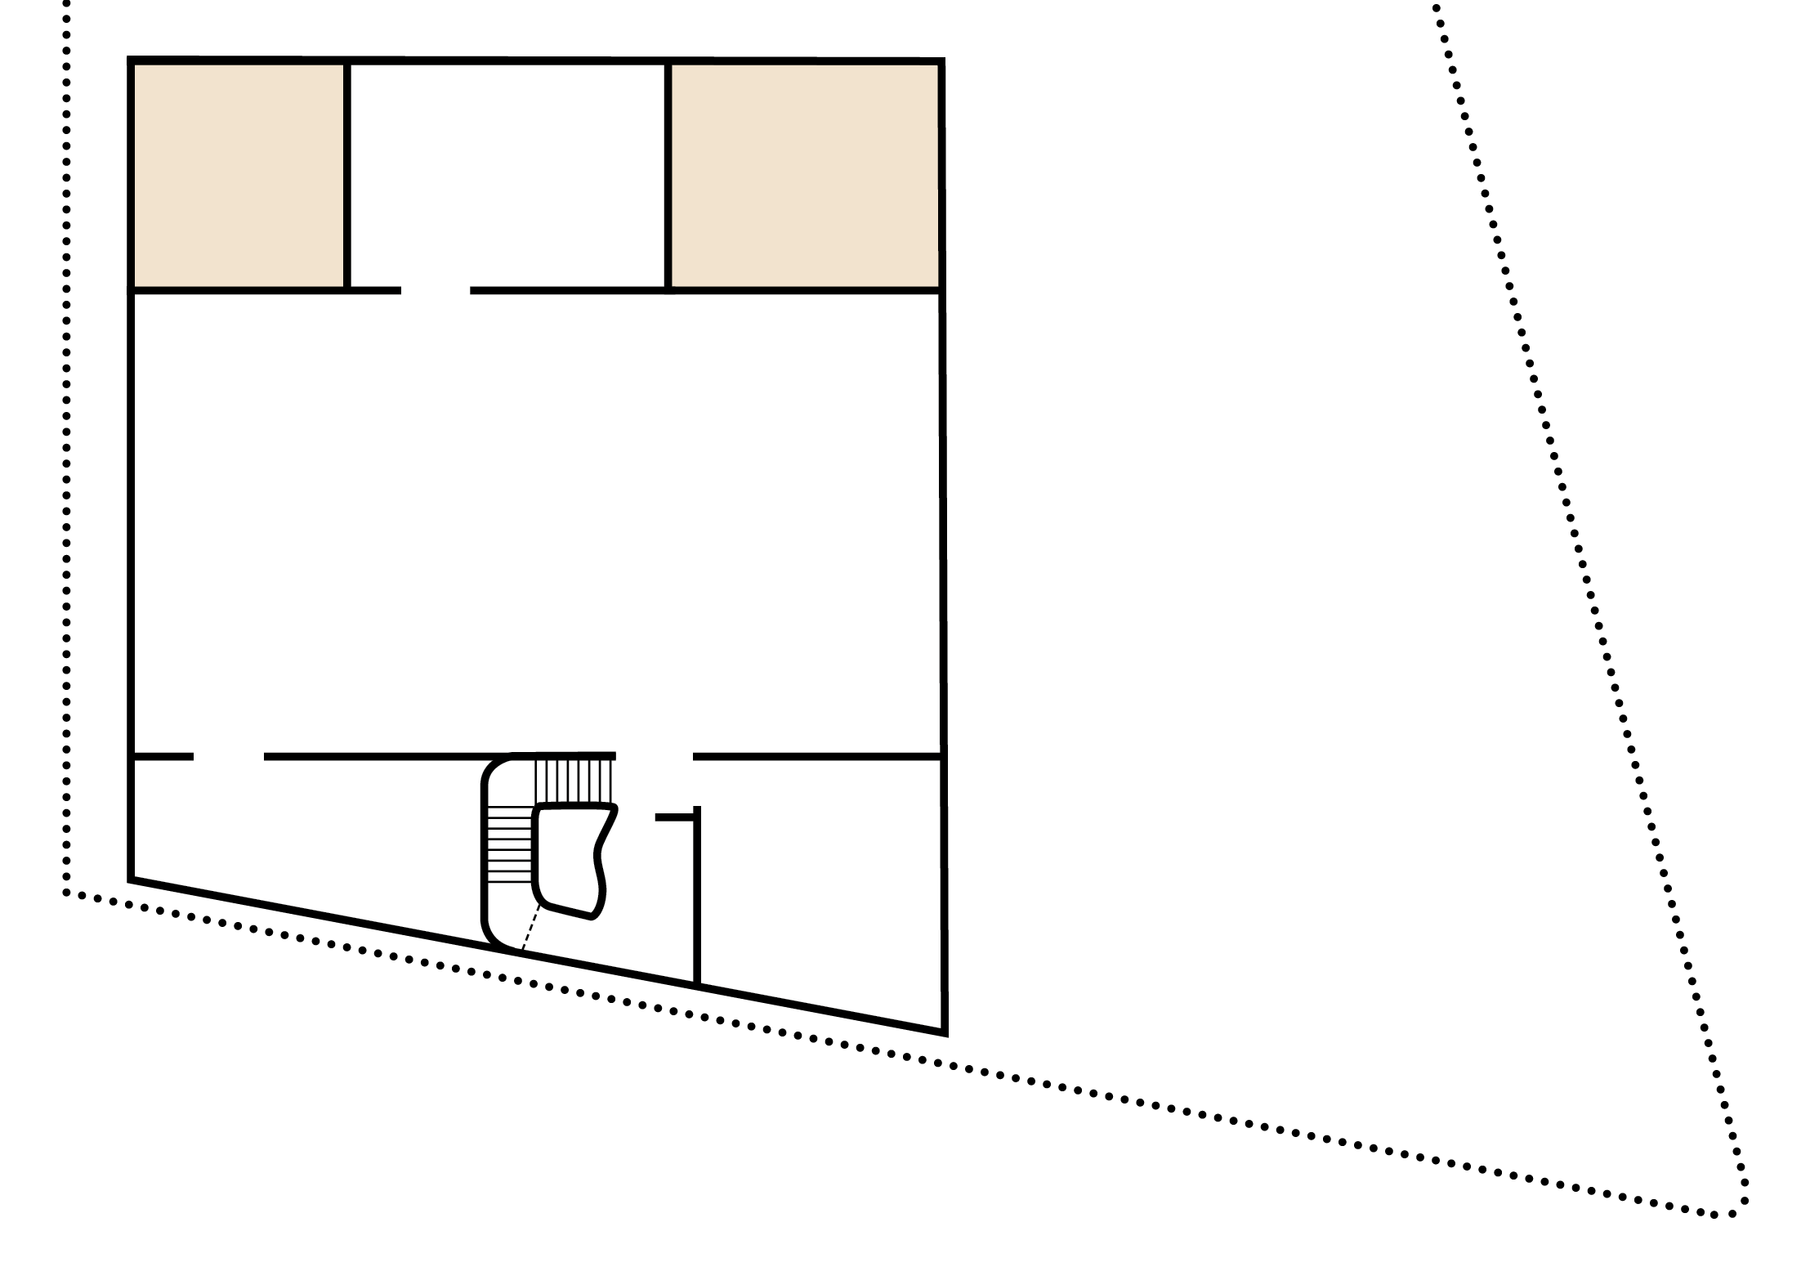

PLANO / caixaforum Madrid
Planta 2
Sala de exposiciones
1
Espacio educativo
Y FAMILIAR
ESPACIO NO ACCESIBLE AL PÚBLICO

Slide 23
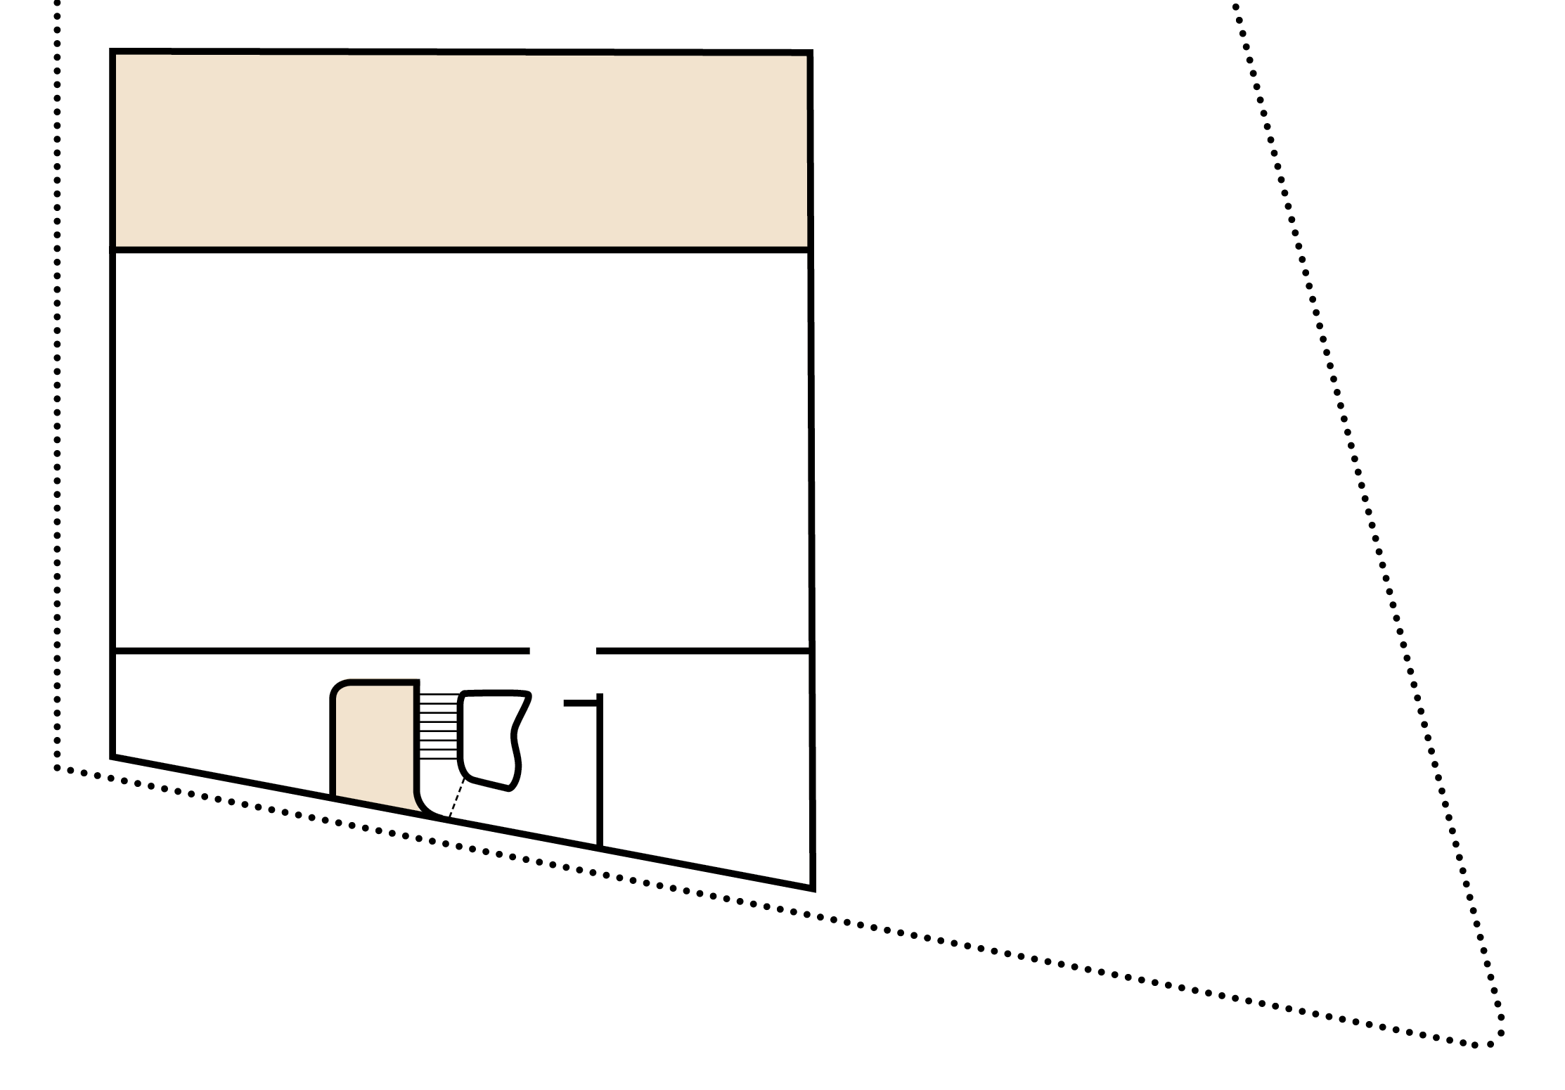
PLANO / caixaforum Madrid
Planta 3
Sala de exposiciones
2
Sala 4
Sala 3
ESPACIO NO ACCESIBLE AL PÚBLICO

Slide 24
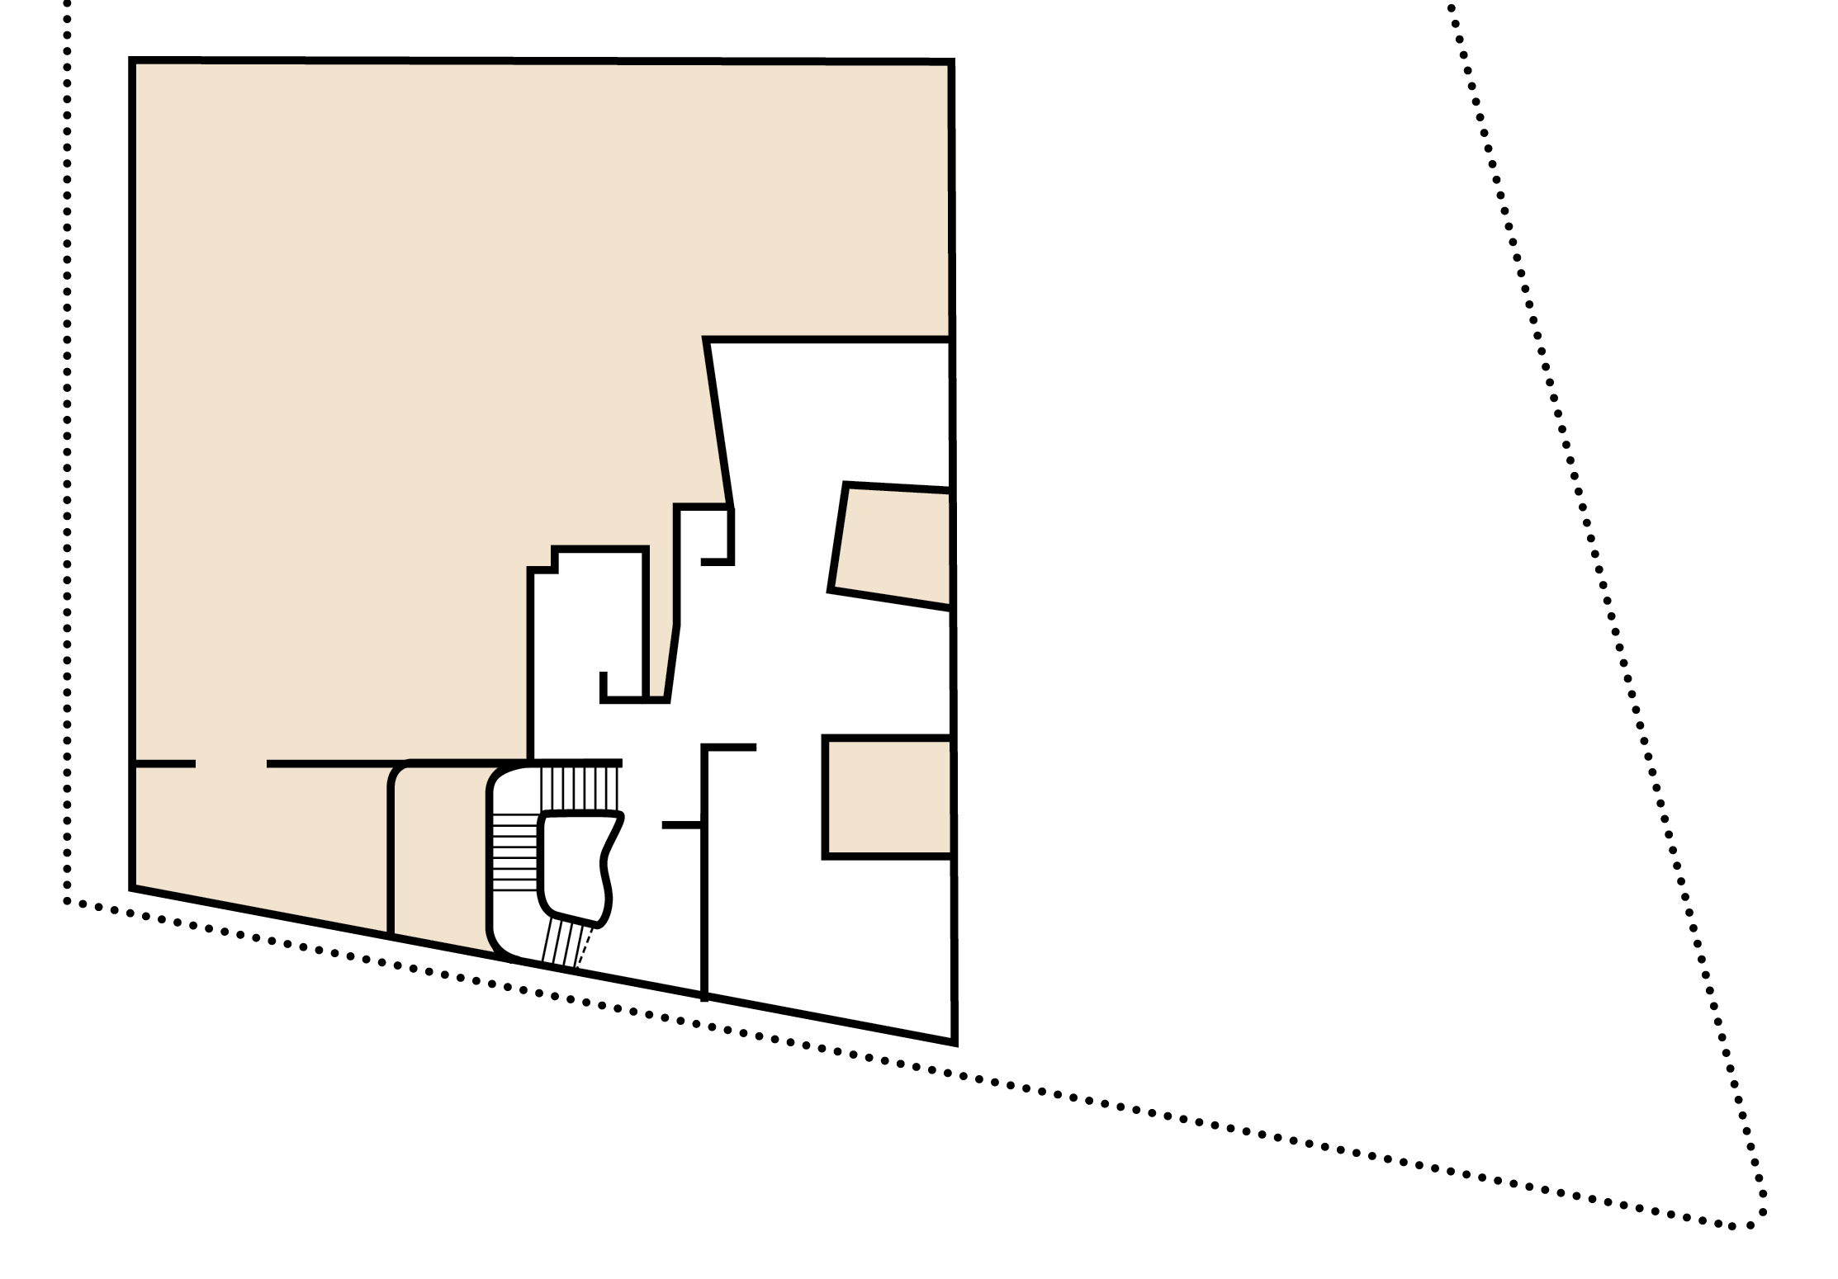

PLANO / caixaforum Madrid
Planta 4
restaurante
ESPACIO NO ACCESIBLE AL PÚBLICO

Slide 25
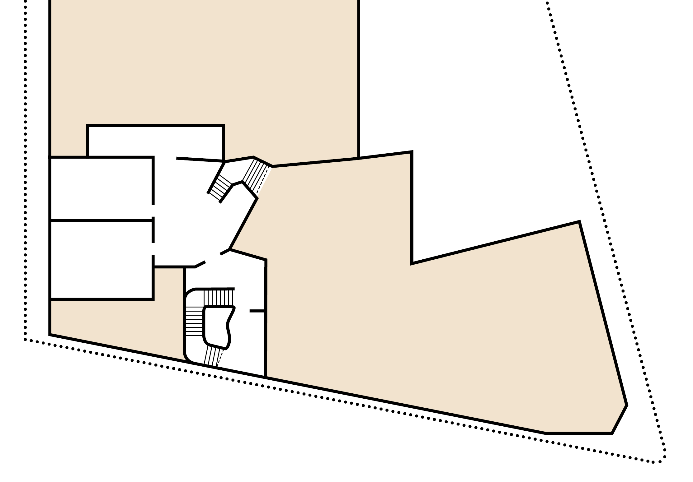
PLANO / caixaforum Madrid
Planta –1
Aula 2
foyer
Aula 1
ESPACIO NO ACCESIBLE AL PÚBLICO

Slide 26
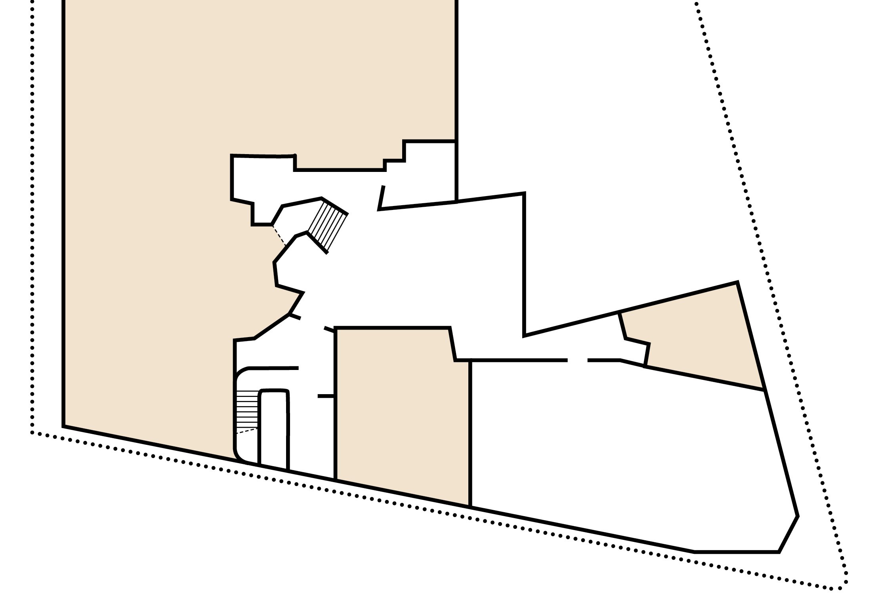

PLANO / caixaforum Madrid
Planta –2
foyer
auditorio
ESPACIO NO ACCESIBLE AL PÚBLICO

Slide 27


Colabora:

